Slide 1
Měření a monitoring vitálních funkcí
Mgr. et Mgr. Andrea Menšíková, Mgr. Marta Šenkyříková, PhD.
Ústav zdravotnických věd, LF MU Brno

Slide 2
Měření a monitoring vitálních funkcí
Tělesná teplota
Pulz
Dech
Krevní tlak
Vědomí
Nepoužívat termín fyziologické funkce!
Fyziologické funkce = naměřené hodnoty vitálních funkcí ve fyziologickém rozmezí

Slide 3
Kdy měříme vitální fukce?
získání základních informací při příjmu pacienta do ZZ
při změně zdravotního stavu
dle ordinace lékaře
před a po chirurgickém výkonu/invazivním vyšetření
před a po podání léků ovlivňujících kardiovaskulární a respirační systém
před/po změně léčebného režimu

Slide 4
1. Tělesná teplota (TT)
označení pro přirozenou teplotu daného organismu, za které dochází k jeho obvyklému fungování
norma TT 36 – 37° C
termoregulační centrum v hypotalamu
↑ TT není nemocí – příznak nemoci
nebezpečná není samotná teplota, ale její výše a doba trvání

Slide 5
Faktory ovlivňující TT
věk (dítě – teplota okolí, u starších riziko hypotermie)
denní doba
tělesná aktivita (těžká práce nebo namáhavé cvičení)
hormony (u žen ve dnech ovulace zvyšuje TT)
stres (stimulace sympatiku – produkce epinefrinu a norepinefrinu → mtb aktivita a produkce tepla)
tělesná aktivita
okolní prostředí

Slide 6
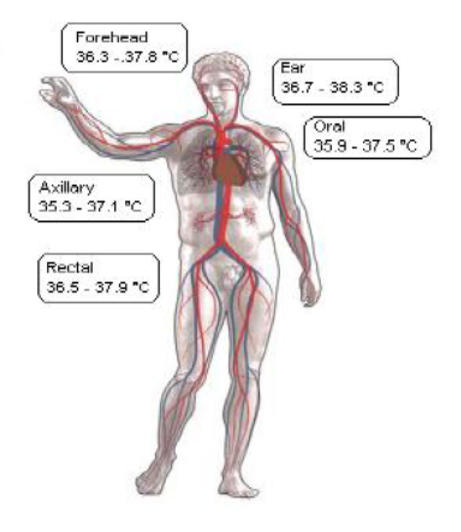
Místa měření TT
axila
konečník, + 0,5 °C
ústa, + 0,3 °C
vagina + 0,5 °C
ucho

Slide 7
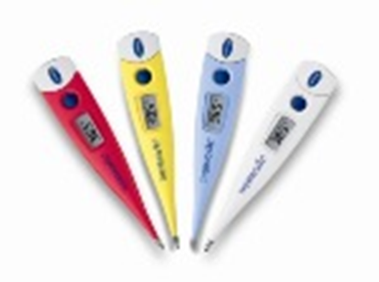
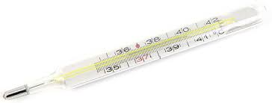
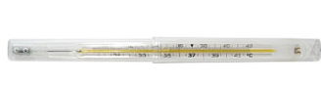
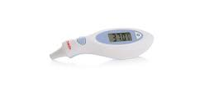
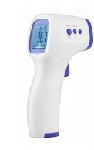
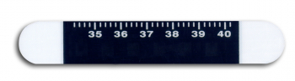
Typy teploměrů
Maximální lékařský teploměr
Rychloběžný teploměr – teplotu odečítáme v době zavedení teploměru v místě měření
Ušní infračervený teploměr
Bezdotykový infračervený teploměr
Teplotní proužky s tekutými krystalky na kůži

Slide 8
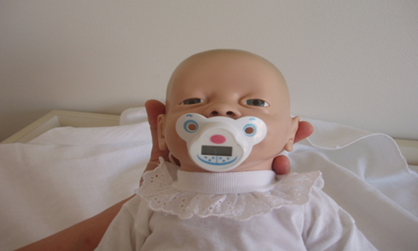
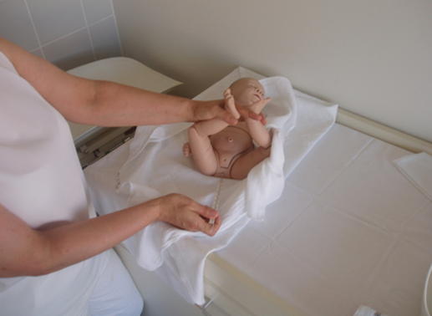
Měření TT u kojence
Digitální teploměr v šidítku – orální měření – odečítáme 0,3ºC
Rychloběžný teploměr – rektální měření – odečítáme 0,5ºC

Slide 9
Typy teplotních křivek
febris continua (souvislá, trvalá horečka)
febris remitens (kolísavá horečka)
febris intermitens (střídavá horečka)
febris recurrens (návratná horečka)
febris undulans (vlnovitá horečka)

Slide 10
Příznaky horečky
pocit chladu, tepla
tachykardie
hyperventilace
třesavka, zimnice
svalové napětí
bledost, cyanóza
studená/teplá kůže
suchost v ústech, žízeň
nevolnost, nechutenství

Slide 11
Pojmy identifikující změny TT
hibernace | podchlazení | pod 35 °C
hypotermie | podchlazení | od 35 – 35,9°C
normotermie | fyziologická teplota | 36 – 36,9°C
subfebrilie | zvýšená teplota | 37 – 37,9°C
febris | horečka | 38 – 40°C
hyperpyrexie | nadměrná horečka | nad 40,1°C

Slide 12
Intervence při měření TT
sleduj TT v pravidelných intervalech (3x denně)
o změně informuj lékaře
podávej medikaci dle ordinace lékaře a kontroluj její účinek
dle potřeby aplikuj fyzikální terapii
dbej na suchost a čistotu pokožky, osobního a ložního prádla

Slide 13
2. Puls (P, HR, TF)
Puls = náraz krevního proudu na stěnu tepny při kontrakci levé srdeční komory
Fyziologické hodnoty - normokardie
věk | průměr/min
novorozenec | 125
6 let | 100
12 let – chlapci | 85
12 let – dívky | 90
dospělý – muž | 70
dospělý – žena | 75

Slide 14
Faktory ovlivňující tepovou frekvenci
věk, pohlaví
tělesná kondice, aktivita
stres, nervová stabilita
horečka
krvácení
změna polohy
léky

Slide 15

Hodnocení pulsu
frekvence – bradykardie pod 60´, tachykardie nad 90´
rytmus – pravidelný, nepravidelný
kvalita – tvrdý, plný, nitkovitý
(rozdílnost – PHK, LHK)

Slide 16
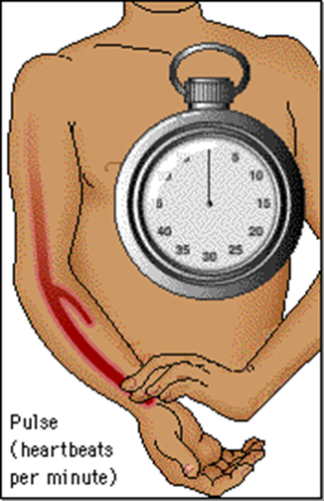
Měření pulsu
Palpačně
Auskultačně
Elektrokardiograf (EKG)
Oxymetr
Digitální tonometr

Slide 17
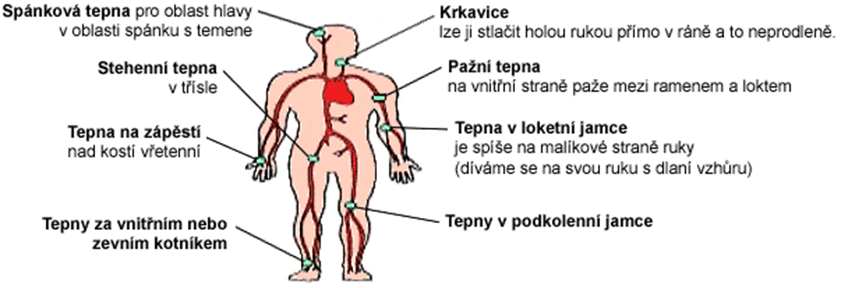
Místa měření pulzu
art. radialis
art. carotis
art. temporalis
art. brachialis
art. femoralis

Slide 18
Způsob měření
před měřením musí být P/K 10 – 15 min v klidu
poloha – P/K leží nebo sedí, pohodlná poloha
vyhmatání tepu – lehký tlak, palpujeme arterii na periferii, min. 3 prsty
sledujeme počet tepů za minutu (u diastoly pod 40 mmHg pulz nelze na periferii nahmatat)
měříme 1 minutu (nebo 30 vteřin – počet pulzů vynásobit x2), u starších lidí měřit minutu, protože bývá puls často nepravidelný- arytmický- irregularis
záznam do dokumentace modrou tužkou 78/min nebo 78´regularis (pravidelný), irregularis (nepravidelný)

Slide 19
Pojmy identifikující změny P
normokardie | fyziologická tepová frekvence
bradykardie | zpomalený puls
tachykardie | zrychlený puls
arytmie | vynechání pulsu
dysrytmie | poruchy rytmu
pulsus durus | tvrdý tep
pulsus mollis | měkký tep
pulsus filiformis | nitkovitý tep
pulsus magnus | velký tep

Slide 20
Intervence při měření P
sleduj tepovou frekvenci v pravidelných intervalech
o změně informuj lékaře
podávej medikaci dle ordinace a kontroluj její účinek

Slide 21
3. Dech
dýchání (ventilace) = výměna plynů
výměna plynů mezi vzduchem a krví (zevní dýchání)
výměna plynů mezi krví a tkáněmi (vnitřní dýchání)
dýchání zajišťuje příjem kyslíku a výdej CO₂
centrum dechu je v prodloužené míše

Slide 22
Faktory ovlivňující dech
věk
tělesná kondice, aktivita
onemocnění, horečka, bolest
stres, nervová stabilita
nadmořská výška
prostředí
léky
životní styl

Slide 23
Hodnocení dechu
frekvence (počet)
hloubka
rytmus
charakter (poslechové fenomény)
novorozenec | 55 dechů / min.
kojenec | 25 dechů / min.
dítě 10 let | 20 dechů / min.
dospělý | 16 – 18 dechů / min.

Slide 24
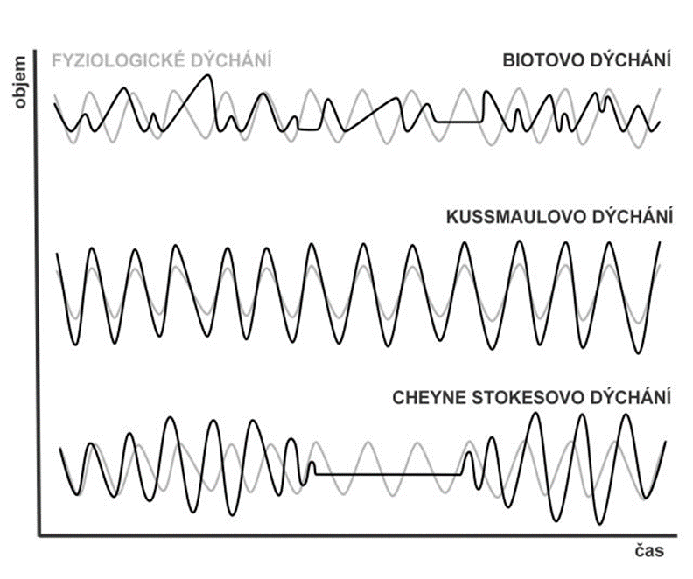
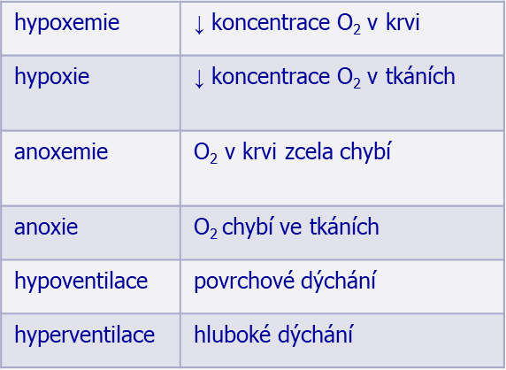
Pojmy identifikující změny D

Slide 25
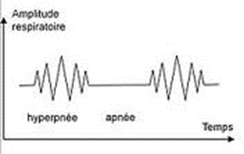

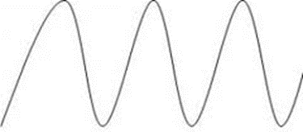
Druhy patologického dýchání
Cheyne – Stokesovo dýchání (poškození DC)
Biotovo dýchání (otravy alkaloidy, meningitis, encefalitis)
Kussmaulovo dýchání (DM, MAC)

Slide 26
Vlastní měření dechu
dýchání je velmi snadno ovlivnitelné
klientovi nesdělujeme, že měříme dech
měříme puls, při čemž sledujeme a počítáme pohyby hrudníku
zároveň hodnotíme jeho hloubku, rytmus, charakter

Slide 27
Pojmy identifikující změny D
eupnoe (normopnoe) | fyziologická dechová frekvence
bradypnoe | nižší dechová frekvence
tachypnoe | vyšší dechová frekvence
dyspnoe | dušnost
apnoe | zástava dechu
hypoxie | snížená koncentrace kyslíku ve tkáních
hypoxemie | snížená koncentrace kyslíku v krvi
anoxie | kyslík ve tkáních zcela chybí
anoxemie | kyslík v krvi zcela chybí
hypoventilace | povrchové dýchání
hyperventilace | hluboké dýchání

Slide 28
Intervence při měření D
sleduj dechovou frekvenci a saturaci kyslíkem v pravidelných intervalech (+ hodnocení námahy, kterou člověk na dýchání vynakládá, zvuky při dýchání)
norma: bez námahy a bez zvuků, je tiché
namáhavé dýchání = dušnost = dyspnoe (obstrukce DC – cizí těleso, křeče)
o změně dýchání a případných dechových fenoménech informuj lékaře (lékař zvukové efekty hodnotí auskultací, perkusí = poklepem)
podávej medikaci dle ordinace a kontroluj její účinek

Slide 29
4. Krevní tlak (TK)
tlak krve v artériích
srdeční výdej, odpor cév, náplň krevního řečiště

Slide 30
Význam kontroly tlaku krve
předcházení mnoha rizikovým onemocněním (ICHS, CMP, selhání ledvin, oční poruchy …)
prevalence v dospělé populaci 15 – 20 %, nad 60 let 30 – 40 %
velmi dlouhou dobu žádné symptomy – „tichý zabiják”
jednotka měření tlaku krve je 1 mmHg ~ 133,322 Pa

Slide 31
Faktory ovlivňující TK
věk: ↓ poddajnosti cév = ↑ dTK
tělesná aktivita, cvičení, pohyb, fyzická práce
stres: stimulace sympatiku ↑ srdeční výdej, vede k vazokonstrikci = ↑TK, velká bolest může vyvolat vazodilataci = ↓TK
rasa: muži černé rasy středního věku mají ↑ TK než stejně staří běloši
pohlaví: ženy mají ↓ TK (vliv estrogenu), po menopauze se ženám TK obvykle zvyšuje

Slide 32
Faktory ovlivňující TK
léky: kardiotonika, vazodilatancia
denní doba: ráno je TK ↓ (vliv má zřejmě hladina metabolizmu)
horečka: ↑TK díky zvýšené hladině metabolizmu
obezita: zvyšuje se periferní odpor= ↑TK
krvácení: ↓obejmu krve= ↓TK
zevní teplo: vazodilatace=↓ periferní odpor=↓TK
zevní chlad: vazokonstrikce=↑ periferní odpor ↑ TK

Slide 33
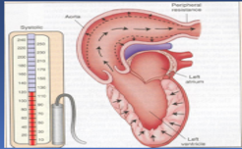
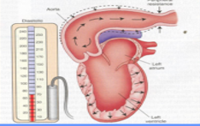
Krevní tlak
Systolický tlak = kontrakce komor
Diastolický tlak = relaxace srdce

Slide 34
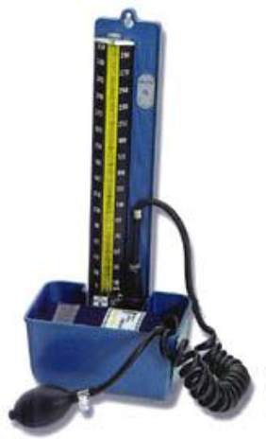
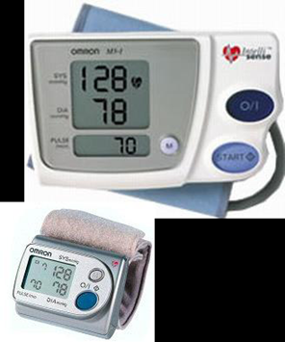
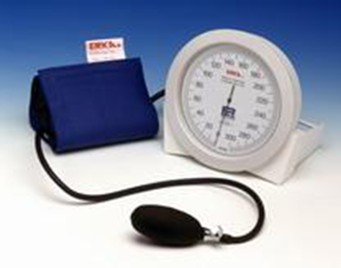
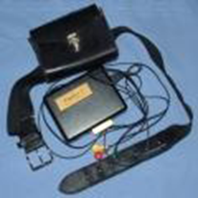
Metody měření TK
invazivní – kanylace tepny X neinvazivní – auskultační, palpační
druhy tlakoměrů -

Slide 35
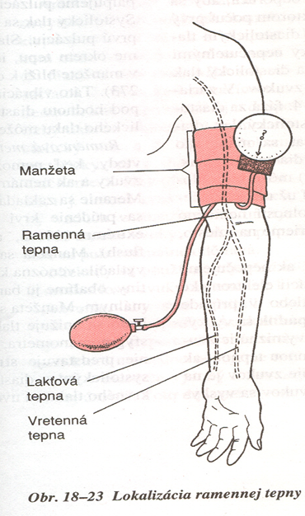
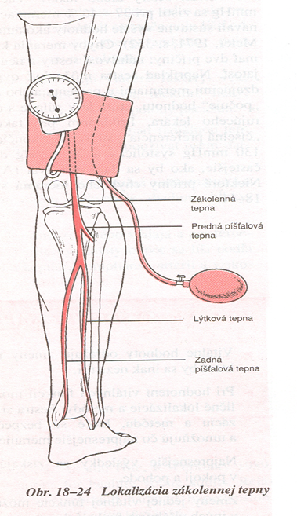
Místa měření
horní končetina paže
horní končetina předloktí
dolní končetina

Slide 36
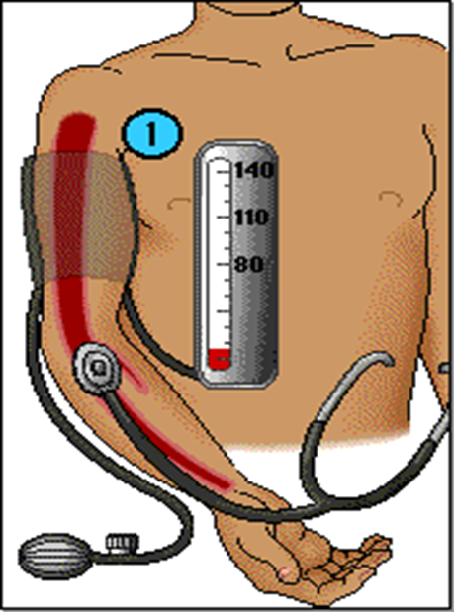
Postup měření
edukace klienta
u sedícího pacienta po 10 min. uklidnění
na dominantní paži s volně podloženým předloktím
tonometr ve výši srdce
rtuťový sloupec ve výši očí
přiměřeně široká a dlouhá manžeta
omotaná 2,5 cm nad jamkou pažní

Slide 37
Podmínky pro správné měření TK
paže nesmí být stažena, neměříme na končetině s AV shuntem, se zavedeným invazivním vstupem (PŽK), stp. ablaci prsu
před vyšetřením by neměl mít P/K námahu, být po jídle, po kouření nebo být vystaven chladu
měřit v místnosti, kde není hluk
vhodná šířka manžety (standard šíře je12,5 cm, u dětí a obézních se šířka mění a má krýt 2/3 paže)
  U dětí mladších 1 roku 2,5 cm
  U dětí 1 až 4 roky 5 – 6 cm
  U děti 4 až 8 let 8 – 9 cm
  U dospělých osob 12,5 cm
  U obézních osob 14 cm

Slide 38
Pojmy identifikující změny TK
normotenze | fyziologická hodnota tlaku
hypotenze | nízký TK
hypertenze | vysoký TK
primární hypertenze | neznáme konkrétní etiologii
sekundární hypertenze | kompenzační mechanismus
pružníková hypertenze | ↑ TK u starších osob s aterosklerózou
hypertenzní krize | život ohrožující stav, diastola nad 130 mmHg, systola nad 210 mmHg

Slide 39
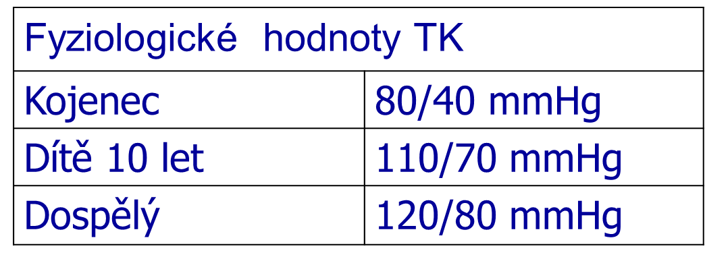
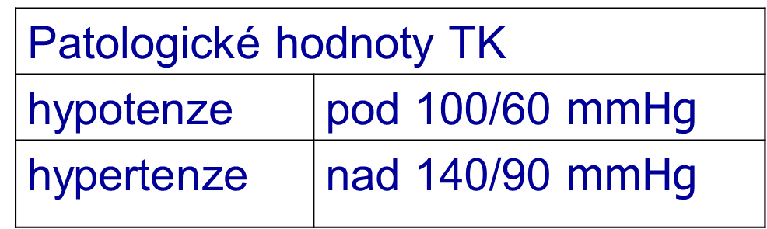
Hodnoty krevního tlaku

Slide 40
Intervence při měření TK
sleduj hodnoty TK v pravidelných intervalech
o změně informuj lékaře
lékaři vždy hlásit systolu ↓ 100 nebo ↑ 160 , diastolu ↓ 50 nebo ↑ 100
podávej medikaci dle ordinace a kontroluj její účinek
zápis do dekurzu/teplotní tabulky: př. 120/80 mmHg (tlak systolický/tlak diastolický v milimetrech rtuťového sloupce)

Slide 41
5. Vědomí
aktivní stav lidské psychiky
vztah jednoty a souvislosti vlastní osoby s okolním světem (orientace v čase, místě, situaci, osobě)
vnímání podnětů z okolí, přiměřená reakce na ně, komunikace

Slide 42
Poruchy vědomí
Kvantitativní poruchy = je narušená vigilita = bdělost (fyziologickou kvantitativní změnou vědomí je spánek)
př.: somnolence, sopor, kóma
Kvalitativní poruchy = je narušená lucidita = orientovanost, jasnost vědomí
př.: delirium, amence

Slide 43
Kvantitativní poruchy vědomí
Sopor
Koma
Somnolence
- spavost (usíná např. u jídla)
- reakce na oslovení zachovalá
- odpovědi přiléhavé
- hluboký spánek
- reakce až na silnější podmět, bolestivý (stisk ruky)
- odpověď na podnět motorická (zamrkání, pohyb ruky), slovní odpověď chybí/s latencí
- pasivní zaujímání polohy, bezvládnost, zpomalený dech
- mělké – reakce na silné bolestivé podněty, pomalejší reakce zornic na osvit
- hluboké – nereaguje na bolestivé podněty, zornice nereagují na osvit
- nutnost zajištění vitálních funkcí

Slide 44
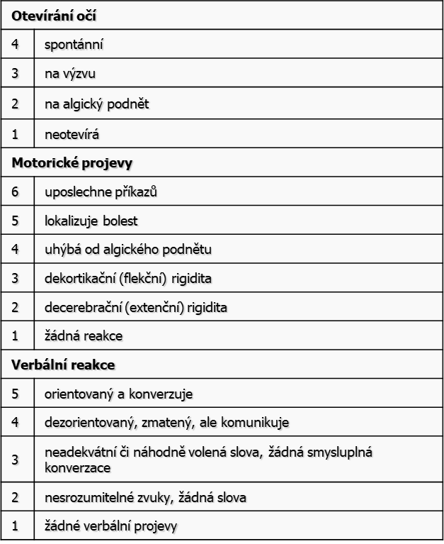
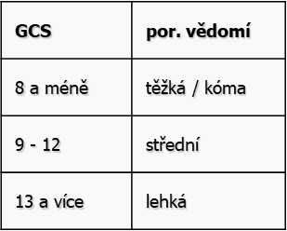
Glasgow Coma Scale

Slide 45
Pojmy identifikující změny vědomí
vigilita | bdělost
lucidita | orientovanost
delirium | dezorientace
amence | zmatenost
obnubilace | mrákoty
somnambulismus | náměsičnictví
agónie | zastřené vědomí
synkopa | ztráta vědomí
kolaps | zhroucení
somnolence | zvýšená ospalost
sopor | spánek
koma | bezvědomí

Slide 46
Intervence při hodnocení vědomí
sleduj stav vědomí v pravidelných intervalech
o změně informuj lékaře
podávej medikaci dle ordinace a kontroluj její účinek

Slide 47
Pulzní oxymetrie
umožňuje zhodnocení stupně sycení tkání kyslíkem a tím i okysličovací funkce plic a funkce oběhového aparátu (srdce a cév)
neinvazivně měří saturaci hemoglobinu kyslíkem v arteriální části krevního řečiště
senzor pulzního oxymetru vyzařuje světlo dvou vlnových délek, které proniká tkání (většinou prstem)

Slide 48
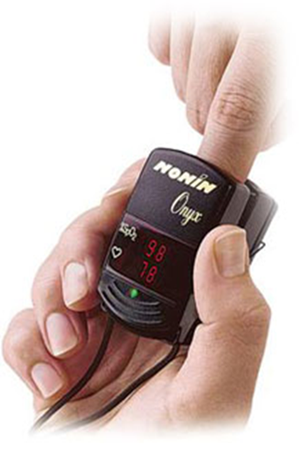
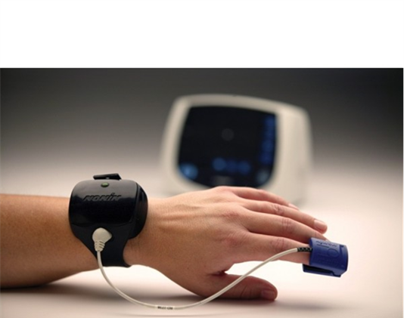
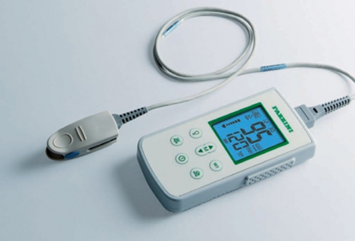
Pulzní oxymetrie
přístroj vyhodnocuje, kolik kterého světla bylo během pulzní vlny procházející tkání absorbováno
obě vlnové délky jsou deoxyhemoglobinem a oxyhemoglobinem absorbovány odlišně

Slide 49
Hodnoty SpO2
fyziologické hodnoty 95 – 98%
hodnoty pod 80% – oxygenoterapie
Výpočet saturace pO2
výpočet saturace podle následujícího vzorce:
SpO2 = HbO2/HbO2+Hb
HbO2 je oxyhemoglobin
Hb je deoxyhemoglobin

Slide 50
Ovlivnění hodnoty měření pO2
nízká perfuze místa měření → hypotenze, nízký srdeční výdej, hypotermie
závažná anémie
nadměrná intenzita okolního světla
nesprávná poloha senzorů
pohyb senzoru
nalakované nehty

Slide 51
Detekce falešných hodnot
při anemii detekujeme falešně vysokou hodnotu SaO2, neboť při nízké koncentraci erytrocytů jsou tyto výborně saturovány
při intoxikaci oxidem uhelnatým vzniká karboxyhemoglobin (COHb), který má prakticky stejnou schopnost absorbovat světlo jako oxyhemoglobin, a proto standardní oxymetry udávají falešně vysokou hodnotu SaO2

Slide 52
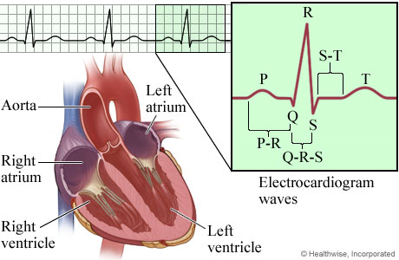
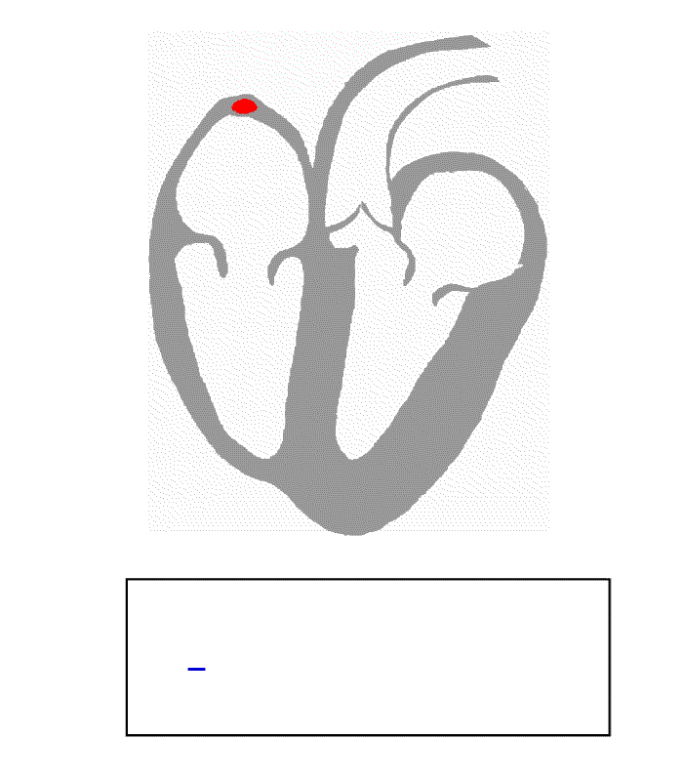
Elektrokardiografie – EKG
patří k základním vyšetřovacím metodám
principem je snímání elektrické srdeční aktivity
většinou je neinvazivní
Zdroj: http://upload.wikimedia.org/wikipedia/commons/e/e5/ECG_principle_slow.gif

Slide 53
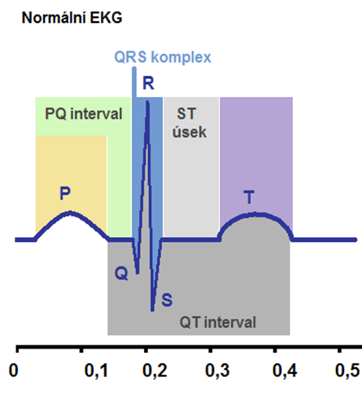
EKG
srdeční akce – pravidelnost
srdeční rytmus – sinusový rytmus (vlna P, komplex QRS)
srdeční frekvence – bradykardie, tachykardie
P vlna – pozit., negat. (v 1. a 2. svodu patol.), delší než 0,11 P mitrále (stenóza mitrální chlopně)
PQ interval – prodloužený, zkrácený
QRS komplex – doba trvání, přítomnost a trvání Q kmitu
ST úsek – deprese, elevace (elevace ST úseku – Pardeeho vlna – u akutního IM)
T vlna – repolarizace komorového myokardu, pozit., negat.
QT interval – vzdálenost od začátku komorového QRS komplexu po konec vlny T

Slide 54
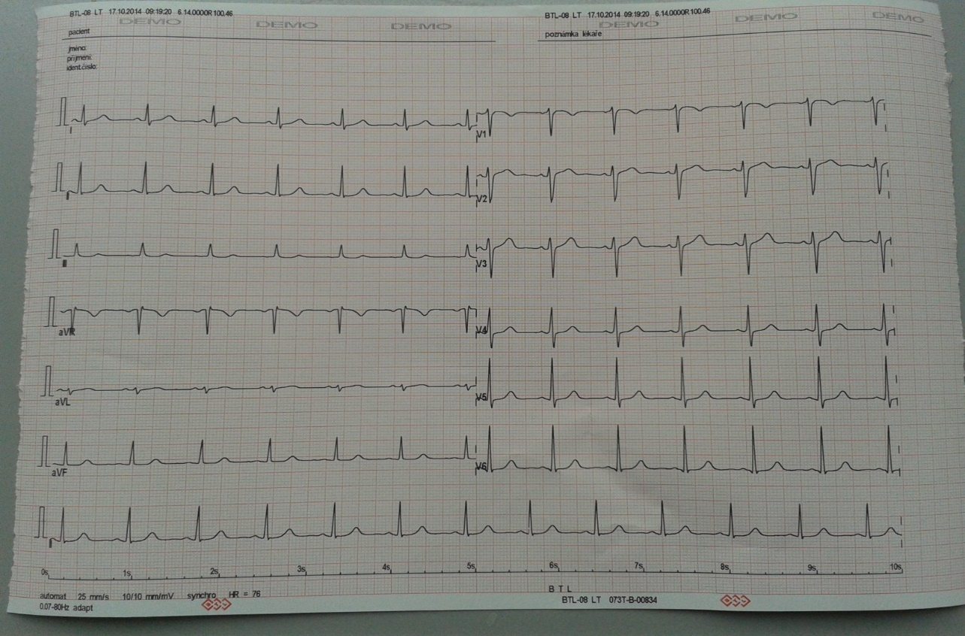
Elektrokardiogram
časový záznam EKG křivek

Slide 55
Umístění svodů
zpravidla natáčíme tzv. 12 svodové EKG
rozlišujeme svody unipolární a bipolární:
  unipolární = hrudní – 6 svodů
  bipolární = končetinové – 3 bipolární svody:
  I. svod: pravé rameno (-) a levé rameno (+)
  II. svod: pravé rameno (-) a levé stehno (+)
  III. svod: levé rameno (+) a levé stehno (-)

Slide 56
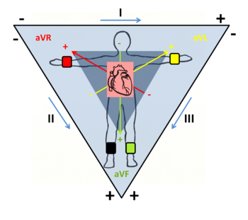
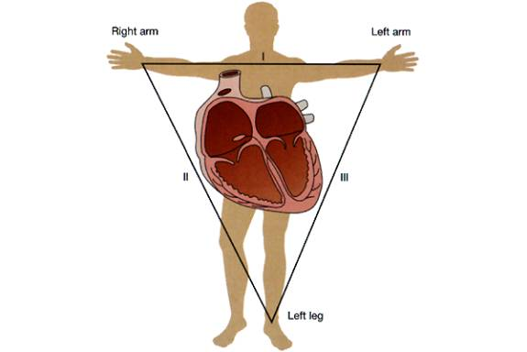
Umístění končetinových elektrod
Einthovenův trojúhelník
Zdroj: webs.wofford.edu
www.wikiskripta.eu

Slide 57
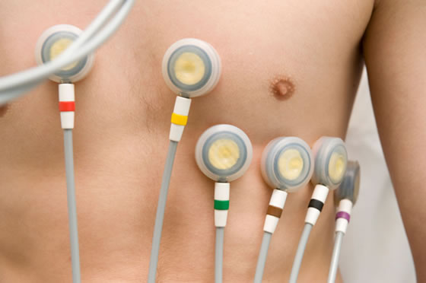
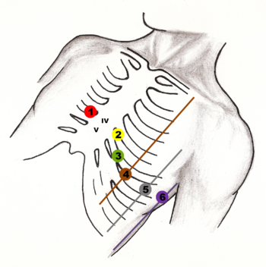
Umístění hrudních elektrod
Zdroj: www.apotheken-umschau.de

Slide 58
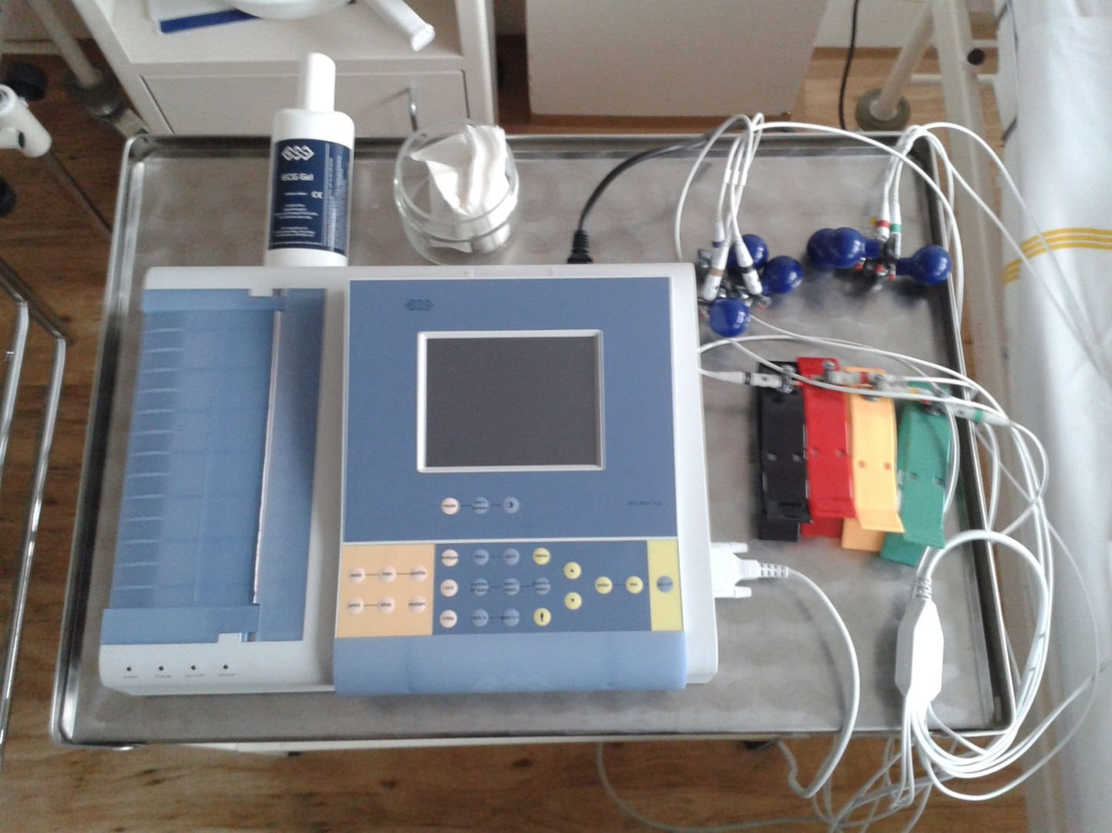
EKG přístroj a pomůcky

Slide 59
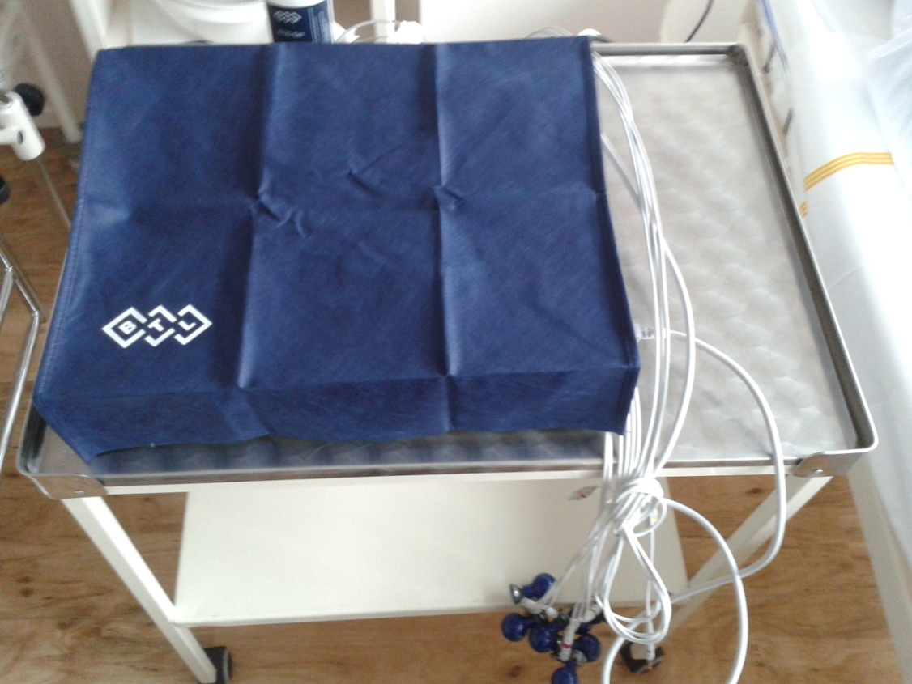
EKG přístroj – uložení

Slide 60
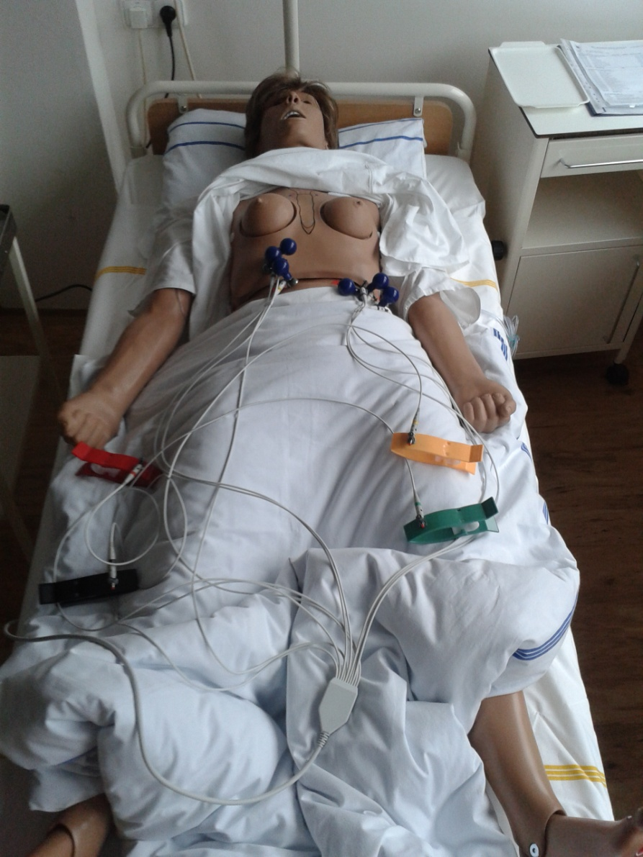
Příprava elektrod před umístěním na pacienta

Slide 61
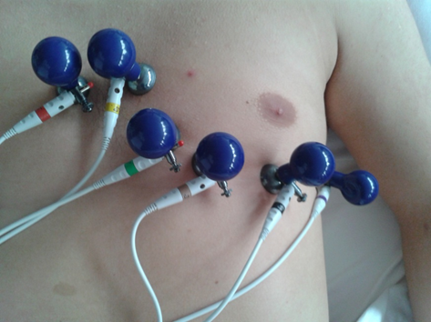
Umístění hrudních elektrod v pořadí:
KLÍČOVÁ JE LOKALIZACE 4. MEZIŽEBŘÍ:
V1 – 4. mezižebří napravo od sterna
V2 – 4. mezižebří vlevo od sterna
V4 – 5. mezižebří ve střední medioklavikulární čáře
V3 doprostřed mezi V2 a V4
V5 – 5. mezižebří v horizontálním pokračování V4 v přední axilární čáře
V6 – střední axilární čára

Slide 62
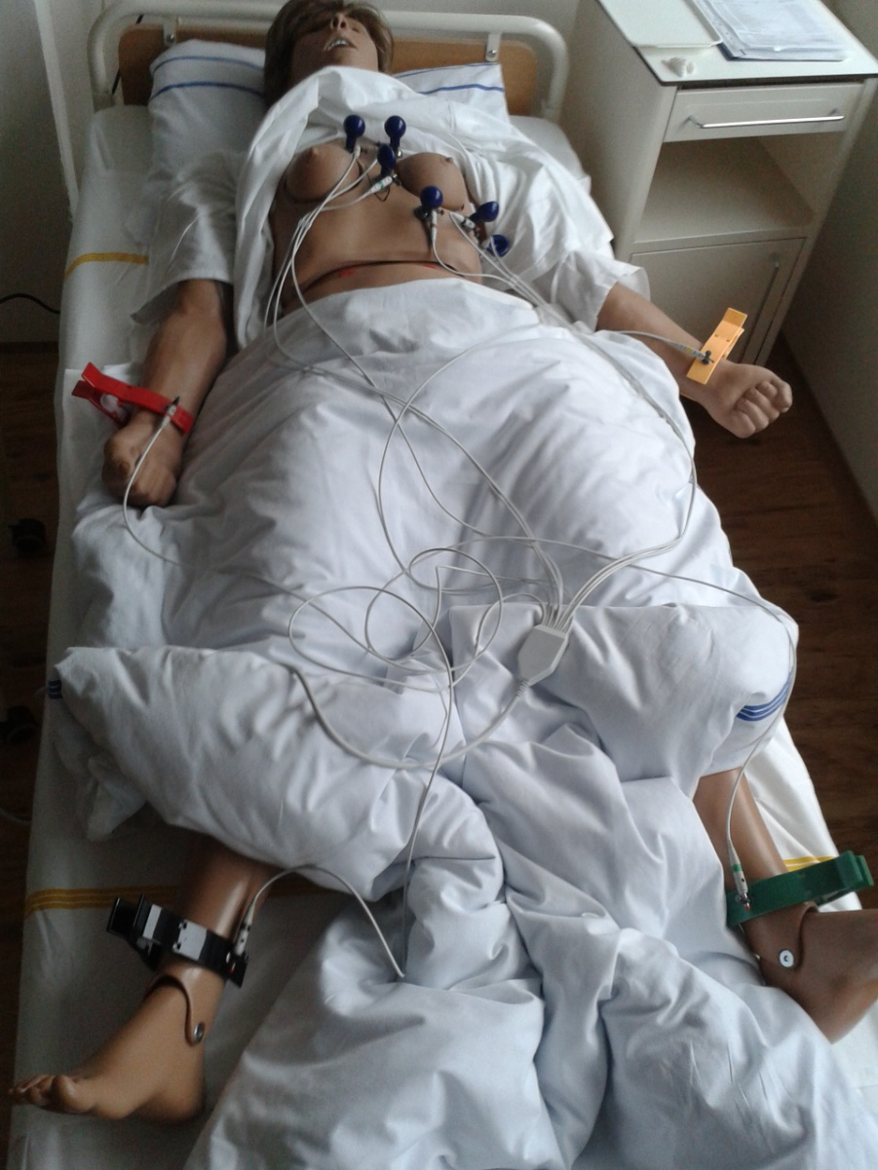
Umístění končetinových elektrod

Slide 63
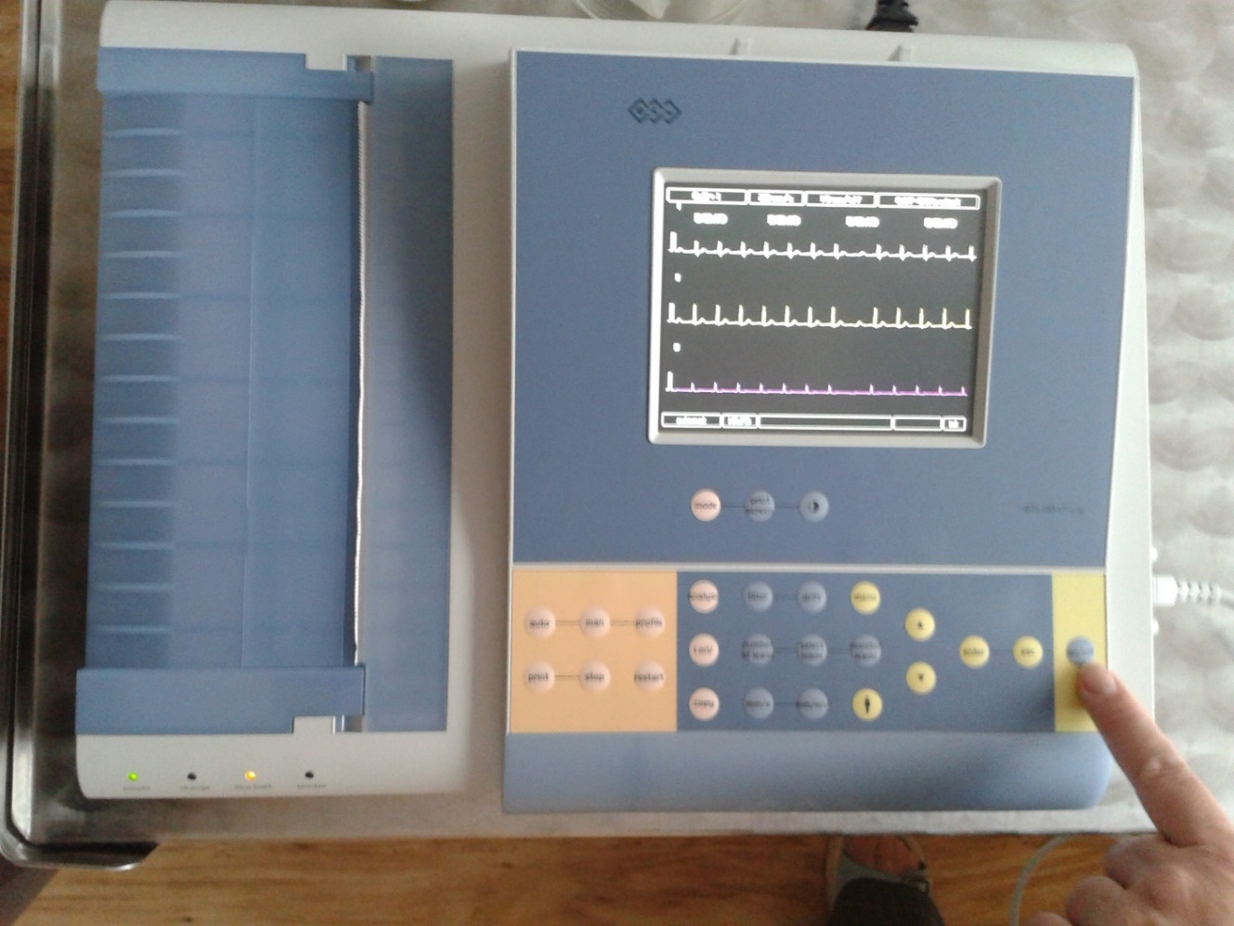
Natočení EKG krok 1
1. Stisknete tlačítko On/Off
2. Při nutnosti zadat iniciály pacienta – stisknout
žluté tlačítko
s postavou

Slide 64
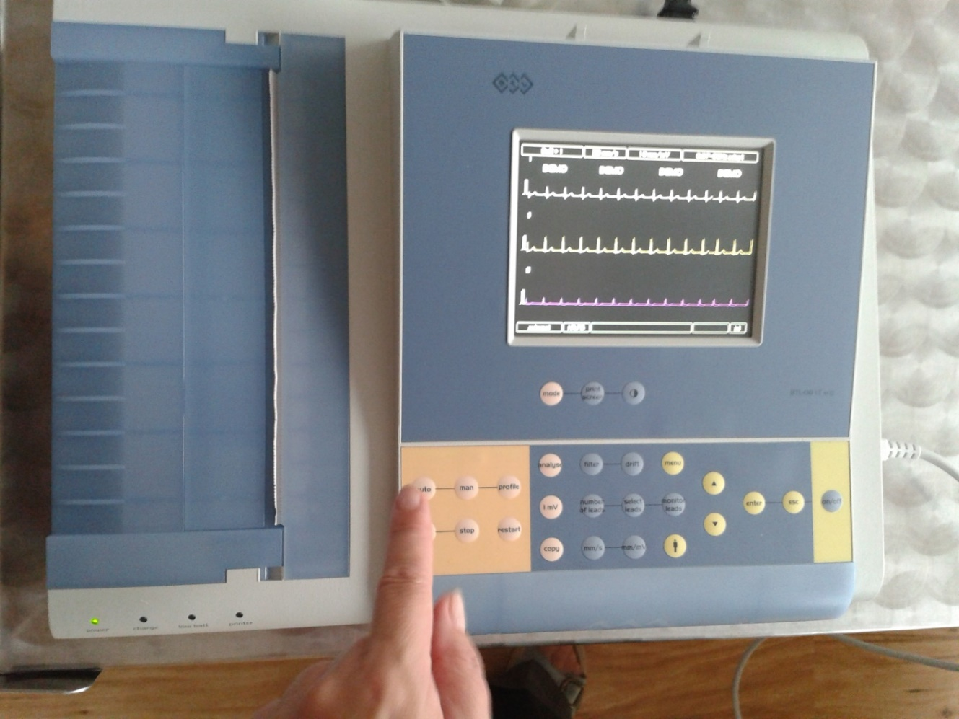
Natočení EKG krok 2
Stisknete tlačítko Auto

Slide 65
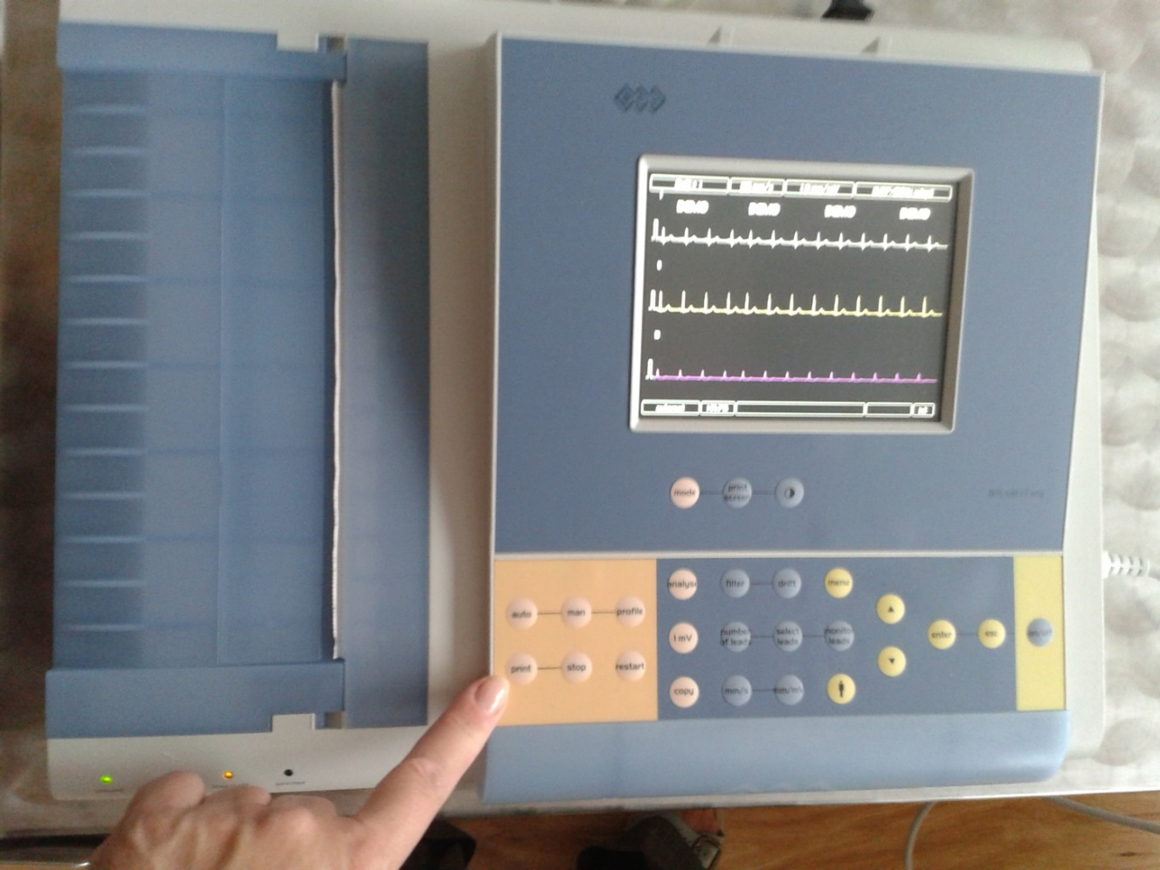
Natočení EKG krok 3
Stisknete tlačítko Print

Slide 66
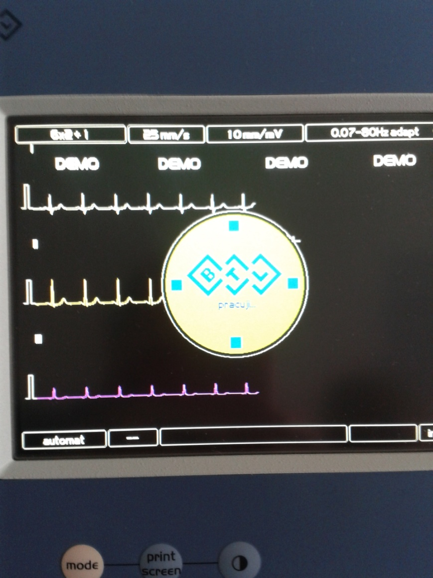
Přístroj pracuje...

Slide 67
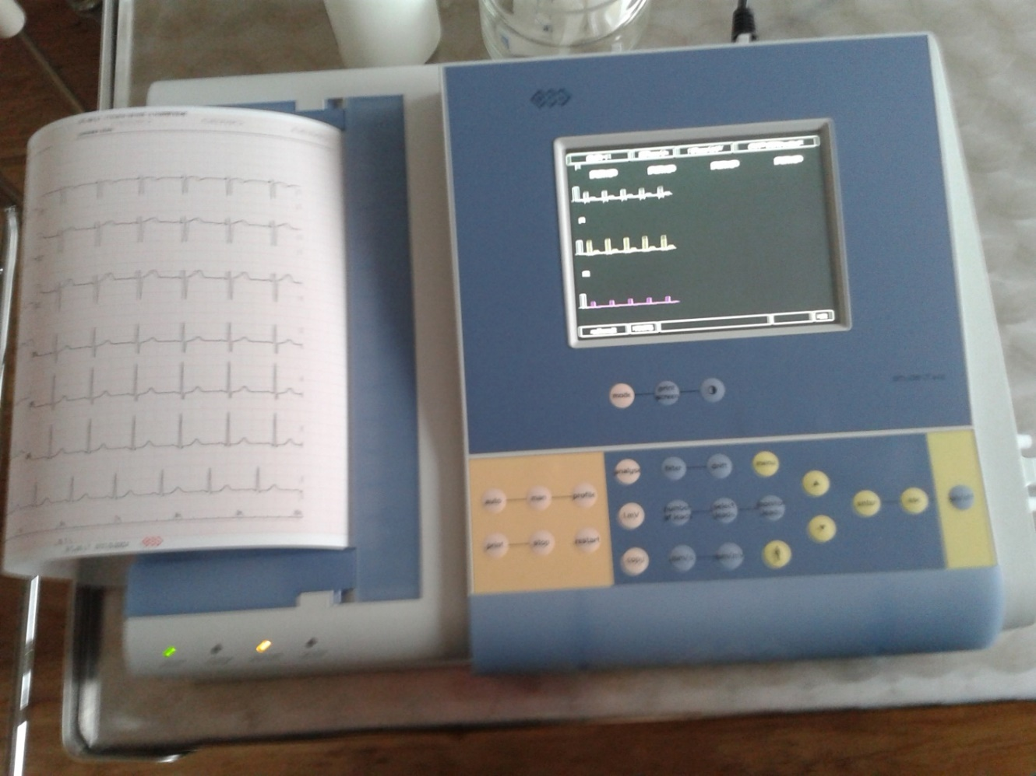
Tisk záznamu
Při nutnosti stejného tisku záznamu –
stisknete tlačítko COPY

Slide 68
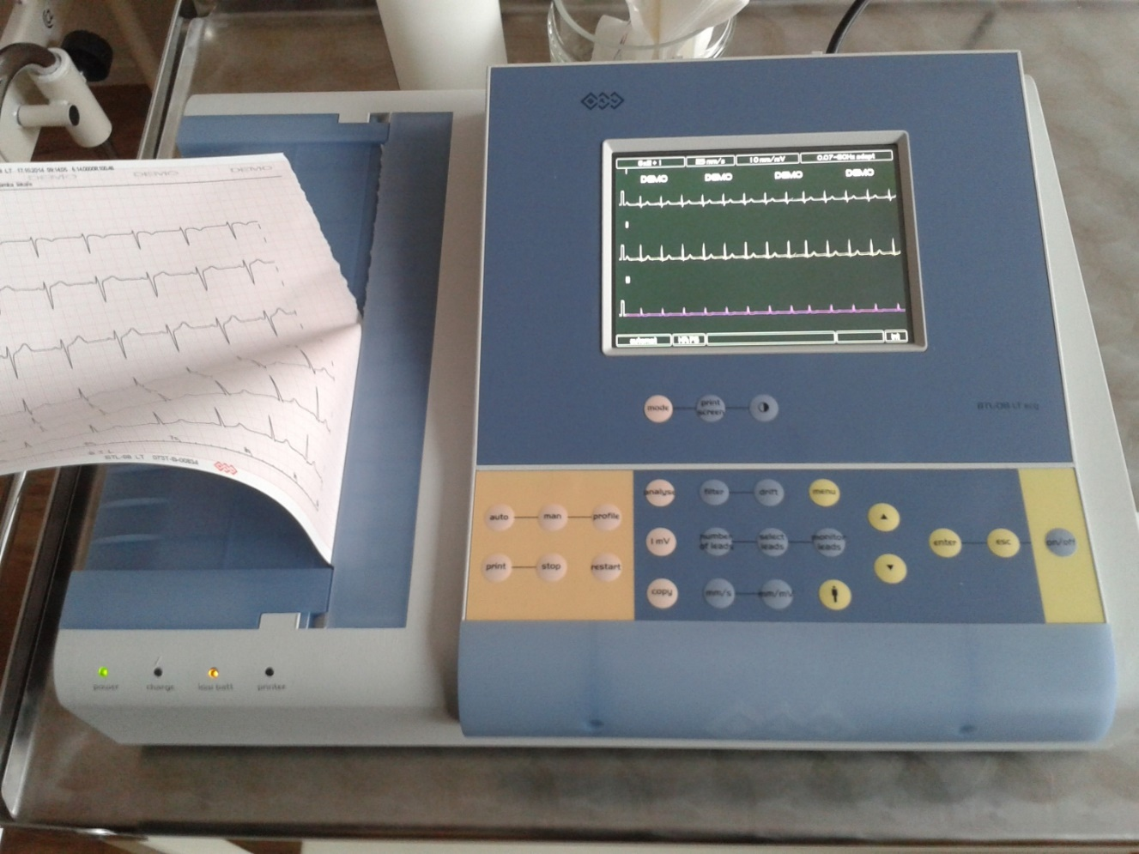
Odtržení záznamu

Slide 69

Sejmutí elektrod

Slide 70


Úklid pomůcek

Slide 71
Nesprávně umístěné svody
Když přehodíte končetinové elektrody na HKK otočíte Eithovenův trojúhelník o 180º (příslušné EKG svody se tak zrcadlově změní)
Když přehodíte elektrody na DKK (zelenou za černou), neovlivníte nijak EKG svody, protože nenarušíte Eithovenův trojúhelník
Když přehodíte černou elektrodu za elektrodu na HK (červenou nebo žlutou) narušíte celý Eithovenův trojúhelník a centrální terminál

Slide 72
Nesprávně umístěné svody
Přehozené končetinové elektrody, které tvoří Einthovenův trojúhelník změní svody na EKG záznamu
Když zapojíte do trojúhelníku neutrální elektrodu (LDK), tak vznikne v jednom Einthovenově svodě pseudo-asystola

Slide 73



Nesprávně umístěné svody
Pseudo-asystolie I – přehozené (PHK/PDK) a (LHK/LDK)
Pseudo-asystolie II – přehozené (PHK/PDK)
Pseudo-asystolie III – přehozené (LKH/PDK)

Slide 74


Artefakty

Slide 75
Literatura a zdroje
Pokorná, A., Komínková, A., Menšíková, A., Šenkyříková, M. : Ošetřovatelské postupy založené na důkazech. Brno, Masarykova univerzita 2019.
Beharková, N., Soldánová, D. : Základy ošetřovatelských postupů a intervencí. Elportál Brno, Masarykova univerzita 2019. Základy ošetřovatelských postupů a intervencí | Lékařská fakulta Masarykovy univerzity (muni.cz)

Slide 76


